Slide 1
Neues aus dem Schulamt und dem Gesamtpersonalrat
1. Personalia
Frau Meißner wieder „ganz“ im Schulamt Offenbach
Dr. Stürzer geht im März 2021 in den Ruhestand

Slide 2
Neues aus dem Schulamt und dem Gesamtpersonalrat
2. Schule in Zeiten von Corona
Zusammenarbeit Staatliche Schulämter, Gesundheitsämter und Schulträger (Schreiben HKM vom 4.11.20)
Bei Anordnungen der Gesundheitsämter mit erheblicher Auswirkung auf die Unterrichtsorganisation (Einführung Schicht- u. Wechselbetrieb)
→ vorab Info vom Gesundheitsamt an Staatliches Schulamt, Schulträger, Hessisches Ministerium für Soziales und Integration
→ nach Übersendung der Information sind zwei Kalendertage abzuwarten
→ danach Abstimmung über die Umsetzung mit dem jeweiligen SSA
keine Festlegung, ab welcher Inzidenz die nächste Stufe eingeleitet werden muss; konkrete Ursachen vor Ort sind ausschlaggebend

Slide 3
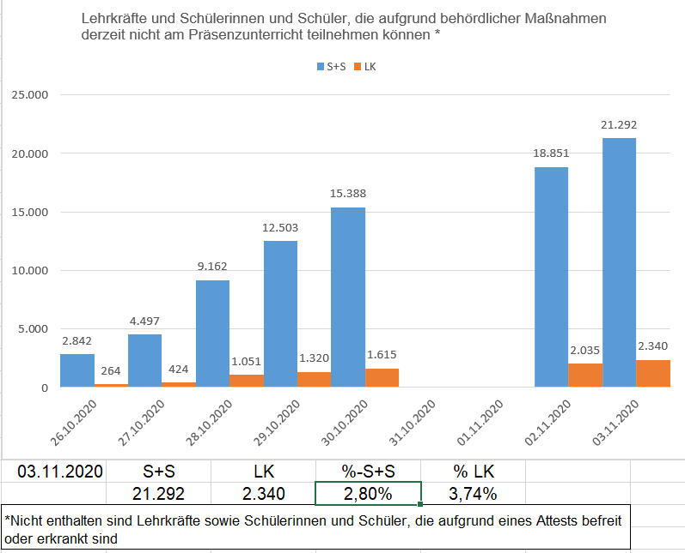
Neues aus dem Schulamt und dem Gesamtpersonalrat
Zahlen vom 6.11.2020: Schülerinnen & Schüler | 25.503 von 760.000 (3,35 Prozent)
Lehrkräfte | 2.494 von 62.500 (3,98 Prozent)

Slide 4
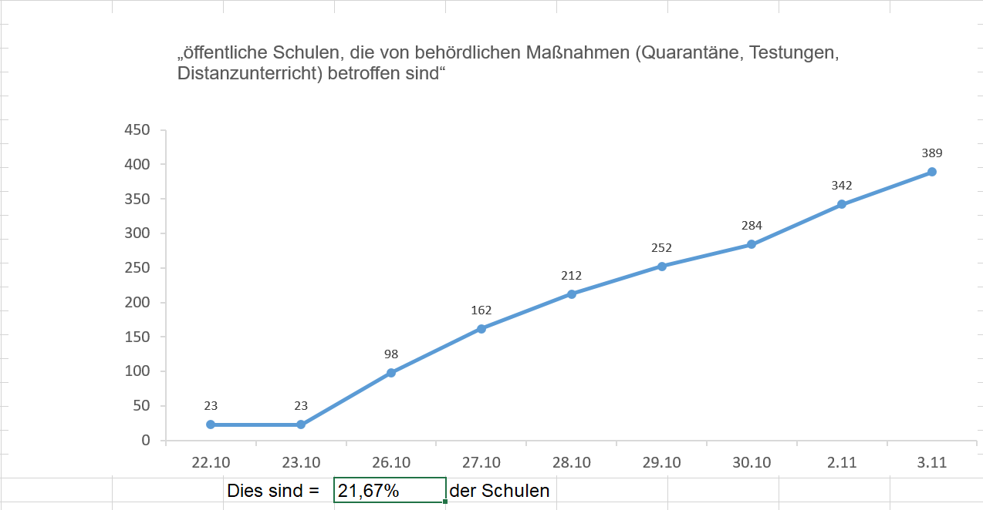
Neues aus dem Schulamt und dem Gesamtpersonalrat

Slide 5
Neues aus dem Schulamt und dem Gesamtpersonalrat
3. Abordnung Gym an G
Zum Schuljahr 2020/21 gab es im Schulamtsbezirk OF:
11 Einstellungen von Gymnasialkräften mit dem Vorrangmerkmal „Abordnung an Grundschule“
Keine Zwangsabordnung
einige wenige freiwillige Abordnungen von Gym-LK an Grundschulen

Slide 6
Neues aus dem Schulamt und dem Gesamtpersonalrat
4. Zusätzlicher Risikogruppenunterricht
Mehrarbeit durch zusätzliche Distanzbeschulung von Schüler*innen, die zur Risikogruppe gehören oder sich in Quarantäne befinden
entsprechender Erlass zur Mehrarbeitsvergütung laut Kultusminister in Arbeit

Slide 7
Neues aus dem Schulamt und dem Gesamtpersonalrat
5. Versetzungsverfahren
Ländertauschverfahren (Mitbestimmung PR)
Hesseninternes Versetzungsverfahren (Mitbestimmung PR)
Schulamtsinternes Versetzungsverfahren (Mitbestimmung GPRLL)

Slide 8
Neues aus dem Schulamt und dem Gesamtpersonalrat
Versetzung zum 01.08.2020 Schulform | LTV Ein Anträge | LTV Ein Versetzungs- entscheidung | LTV Aus Anträge | LTV Aus Freigabe | LTV Aus Versetzungs- entscheidung
G | 2 | 1 | 26 | 9 | 2
Fö | 1 | 1 | 4 | 3 | 0
HR | 11 | 3 | 9 | 6 | 1
Gym | 17 | 2 | 27 | 23 | 3
BS | 0 | 0 | 3 | 3 | 1
∑ | 31 | 7 | 69 | 44 | 7

Slide 9
Neues aus dem Schulamt und dem Gesamtpersonalrat
Versetzung zum 01.08.2020 Schulform | Hessen Ein Anträge | Hessen Ein Freigabe | Hessen Ein Versetzungs- entscheidung | Hessen Aus Anträge | Hessen Aus Freigabe | Hessen Aus Versetzungs- entscheidung
G | 13 | 6 | 4 | 41 | 12 | 10
Fö | 5 | 2 | 2 | 12 | 7 | 5
HR | 15 | 9 | 6 | 36 | 19 | 10
Gym | 20 | 19 | 4 | 51 | 37 | 11
BS | 2 | 1 | 1 | 9 | 9 | 2
∑ | 55 | 37 | 17 | 149 | 84 | 38

Slide 10
Neues aus dem Schulamt und dem Gesamtpersonalrat
Versetzungen zum 01.08.2020 Schulform | Anträge | Freigabe | Versetzungsentscheidung
G | 28 | 20 | 15
Fö | 2 | 2 | 1
HR | 15 | 5 | 2
Gym | 11 | 3 | 0
BS | 2 | 2 | 2
∑ | 58 | 32 | 20

Slide 11
Neues aus dem Schulamt und dem Gesamtpersonalrat
6. Dienstvereinbarung Kommunikation mit elektronischen Medien
Abschluss 23.09.2020
Kontakt: Christian Keller
c-keller@arcor.de

Slide 12
Neues aus dem Schulamt und dem Gesamtpersonalrat
7. Landesticket 2021
Verteilung ab November (nach bekannter Vorgehensweise)

